Slide 1


ج
جُ

Slide 2

جُأُ
أ
أُ
ج
جُ

Slide 3
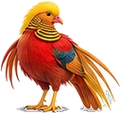
جُبُ
ب
بُ
ج
جُ

Slide 4
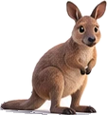
جُتُ
ت
تُ
ج
جُ

Slide 5


جُثُ
ث
ثُ
ج
جُ

Slide 6


جُحُ
ح
حُ
ج
جُ

Slide 7

جُخُ
خ
خُ
ج
جُ

Slide 8
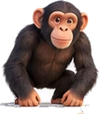

جُدُ
د
دُ
ج
جُ

Slide 9


أُجُبُ
ب
بُ
ج
جُ
أ
أُ

Slide 10


بُجُتُ
ت
تُ
ج
جُ
ب
بُ

Slide 11


تُجُثُ
ث
ثُ
ج
جُ
ت
تُ

Slide 12

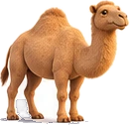
ثُجُحُ
ح
حُ
ج
جُ
ث
ثُ

Slide 13
حُجُخُ
خ
خُ
ج
جُ
ح
حُ

Slide 14

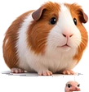
خُجُدُ
د
دُ
ج
جُ
خ
خُ

Slide 15


دُجُأُ
أ
أُ
ج
جُ
د
دُ

Slide 16
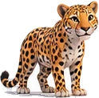
أُجُ
ج
جُ
أ
أُ

Slide 17


بُجُ
ج
جُ
ب
بُ

Slide 18

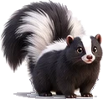
تُجُ
ج
جُ
ت
تُ

Slide 19
ثُجُ
ج
جُ
ث
ثُ

Slide 20

حُجُ
ج
جُ
ح
حُ

Slide 21
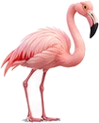

خُجُ
ج
جُ
خ
خُ

Slide 22
دُجُ
ج
جُ
د
دُ

Slide 23


ح
حُ

Slide 24
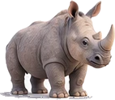
حُأُ
أ
أُ
ح
حُ

Slide 25

حُبُ
ب
بُ
ح
حُ

Slide 26

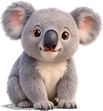
حُتُ
ت
تُ
ح
حُ

Slide 27


حُثُ
ث
ثُ
ح
حُ

Slide 28
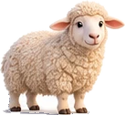

حُجُ
ج
جُ
ح
حُ

Slide 29


حُخُ
خ
خُ
ح
حُ

Slide 30

حُدُ
د
دُ
ح
حُ

Slide 31
أُحُبُ
ب
بُ
ح
حُ
أ
أُ

Slide 32

بُحُتُ
ت
تُ
ح
حُ
ب
بُ

Slide 33


تُحُثُ
ث
ثُ
ح
حُ
ت
تُ

Slide 34

ثُحُجُ
ج
جُ
ح
حُ
ث
ثُ

Slide 35


جُحُخُ
خ
خُ
ح
حُ
ج
جُ

Slide 36

خُحُدُ
د
دُ
ح
حُ
خ
خُ

Slide 37
دُحُأُ
أ
أُ
ح
حُ
د
دُ

Slide 38


أُحُ
ح
حُ
أ
أُ

Slide 39
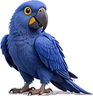

بُحُ
ح
حُ
ب
بُ

Slide 40

تُحُ
ح
حُ
ت
تُ

Slide 41

ثُحُ
ح
حُ
ث
ثُ

Slide 42
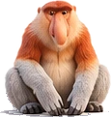
جُحُ
ح
حُ
ج
جُ

Slide 43

خُحُ
ح
حُ
خ
خُ

Slide 44
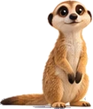

دُحُ
ح
حُ
د
دُ

Slide 45

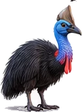
خ
خُ

Slide 46

خُأُ
أ
أُ
خ
خُ

Slide 47


خُبُ
ب
بُ
خ
خُ

Slide 48

خُتُ
ت
تُ
خ
خُ

Slide 49

خُثُ
ث
ثُ
خ
خُ

Slide 50
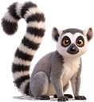
خُجُ
ج
جُ
خ
خُ

Slide 51

خُحُ
ح
حُ
خ
خُ

Slide 52
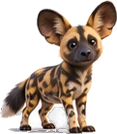
خُدُ
د
دُ
خ
خُ

Slide 53


أُخُبُ
ب
بُ
خ
خُ
أ
أُ

Slide 54
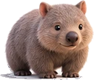
بُخُتُ
ت
تُ
خ
خُ
ب
بُ

Slide 55
تُخُثُ
ث
ثُ
خ
خُ
ت
تُ

Slide 56
ثُخُجُ
ج
جُ
خ
خُ
ث
ثُ

Slide 57


جُخُحُ
ح
حُ
خ
خُ
ج
جُ

Slide 58
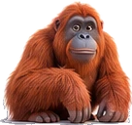
حُخُدُ
د
دُ
خ
خُ
ح
حُ

Slide 59


دُخُأُ
أ
أُ
خ
خُ
د
دُ

Slide 60
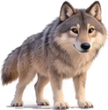
أُخُ
خ
خُ
أ
أُ

Slide 61

بُخُ
خ
خُ
ب
بُ

Slide 62


تُخُ
خ
خُ
ت
تُ

Slide 63
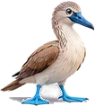

ثُخُ
خ
خُ
ث
ثُ

Slide 64
جُخُ
خ
خُ
ج
جُ

Slide 65


حُخُ
خ
خُ
ح
حُ

Slide 66
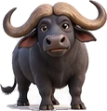
دُخُ
خ
خُ
د
دُ

Slide 67


عُمَرُ
فَتَحَهُ
فَتَحَهُ عُمَرُ

Slide 68
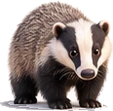
وَحُمِلَ
جُمِعَ
جُمِعَ وَحُمِلَ

Slide 69
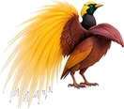
وَرُزِقَ
خُلِقَ
خُلِقَ وَرُزِقَ

Slide 70
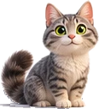
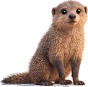
عُمَرُ
خَرَجَ
خَرَجَ عُمَرُ

